Slide 1


1
Úvodní
lekce

Slide 2

Ahoj, jmenuji se Blocky a
pomůžu ti poznat SAM Labs!

Slide 3
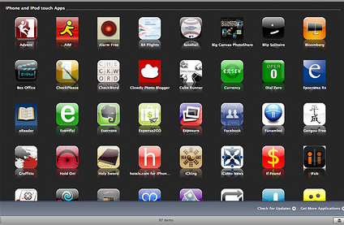
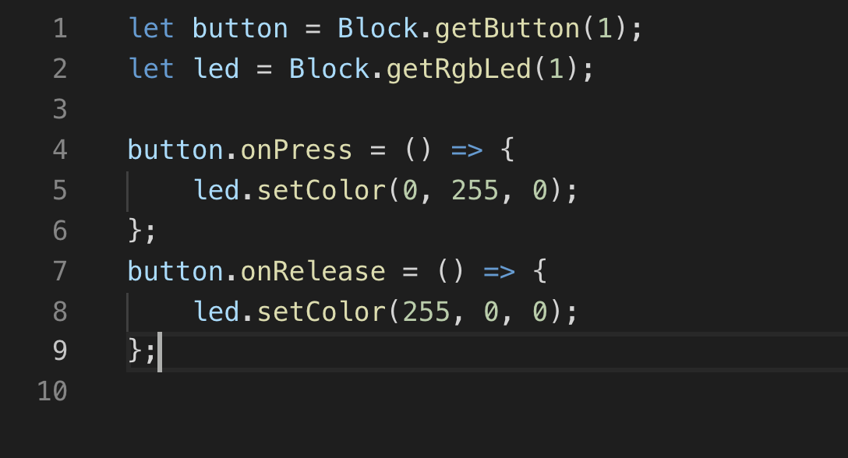
Rozcvička
Co je to software?
Programy používané počítačem.
Veškerý software je postaven díky počítačovému kódu (programování).

Slide 4
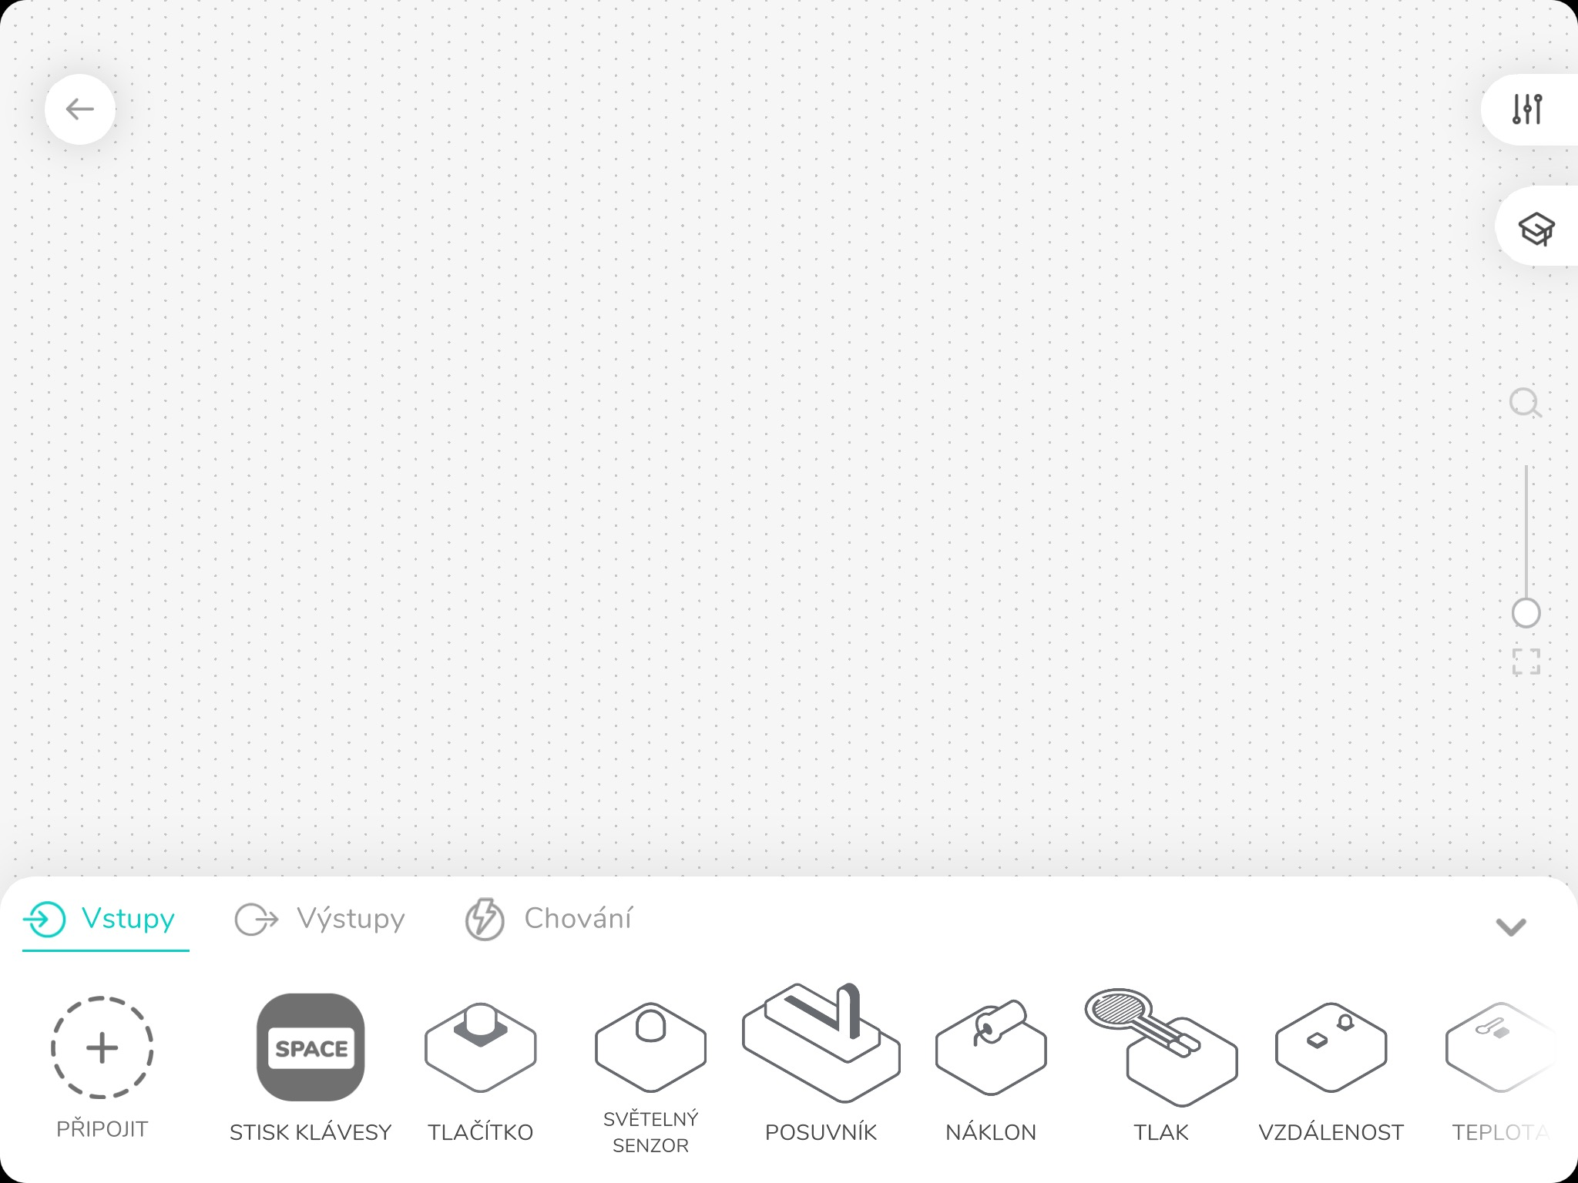
Rozcvička
Co je to SAM software?
Toto je pracovní prostor
SAM Space je aplikace, která používá a ovládá SAM bloky!

Slide 5
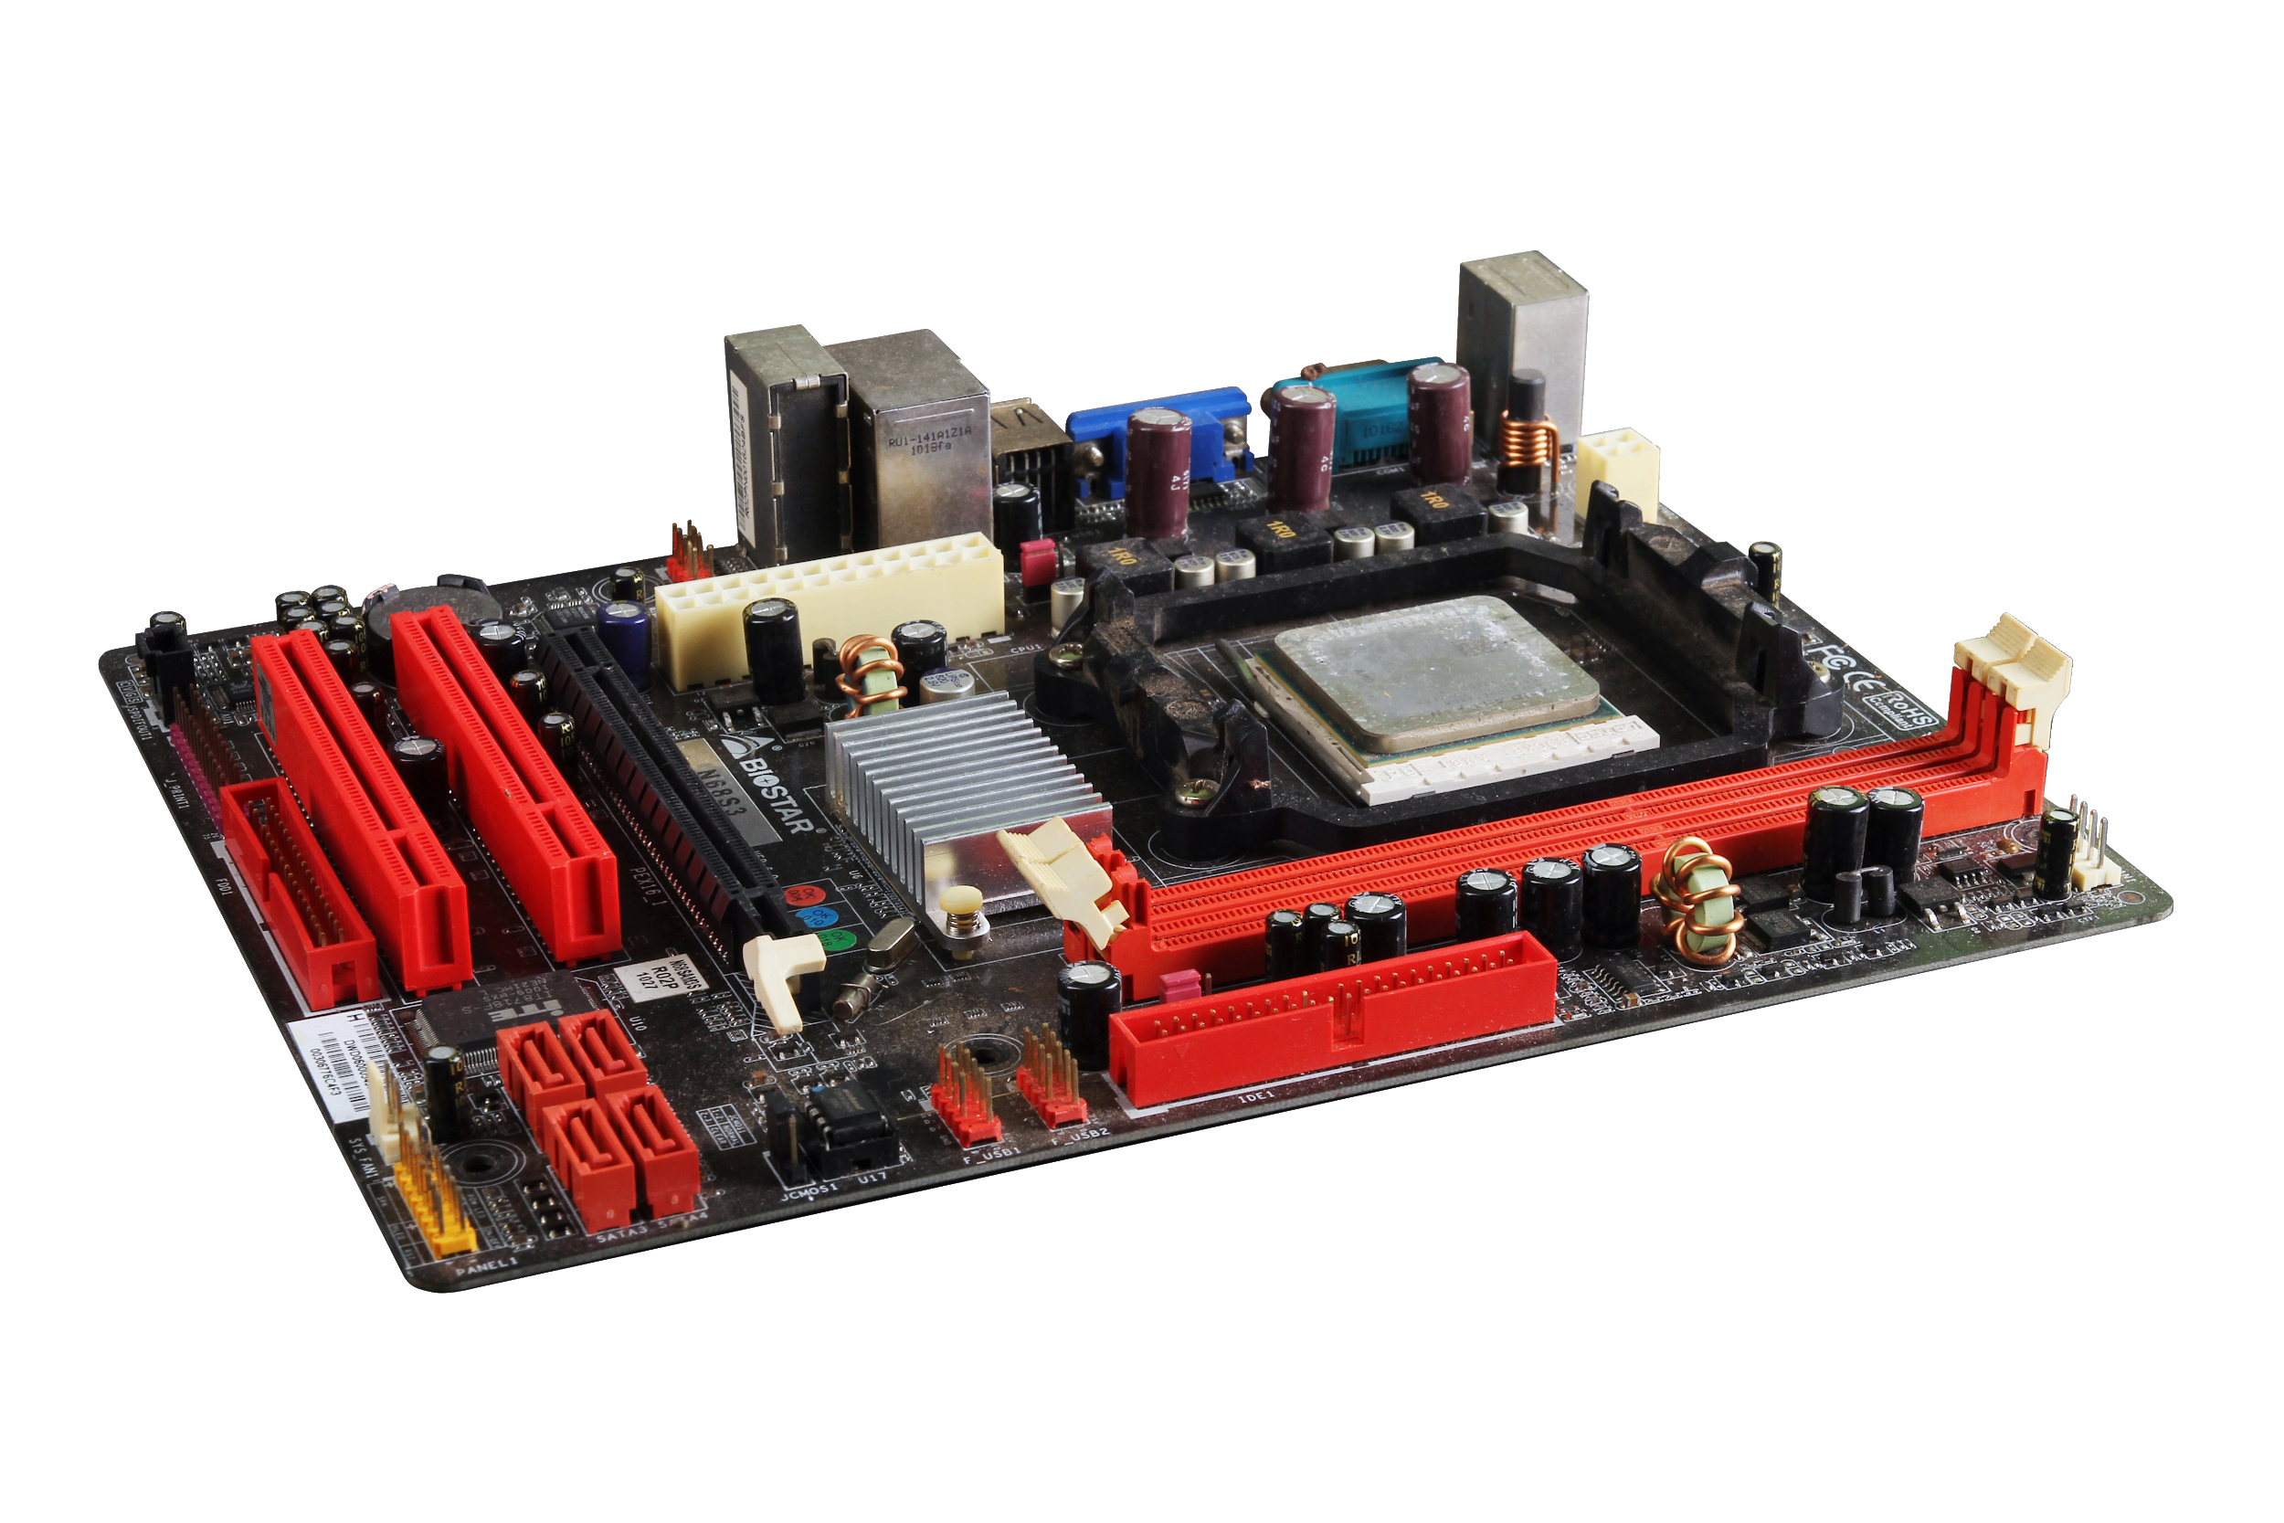

Rozcvička
Co je to hardware?
Fyzické součásti elektronického systému
Základní deska jako je na obrázku je příklad hardwaru. V každém počítači je jedna taková.

Slide 6
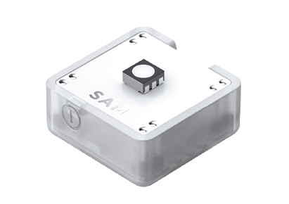
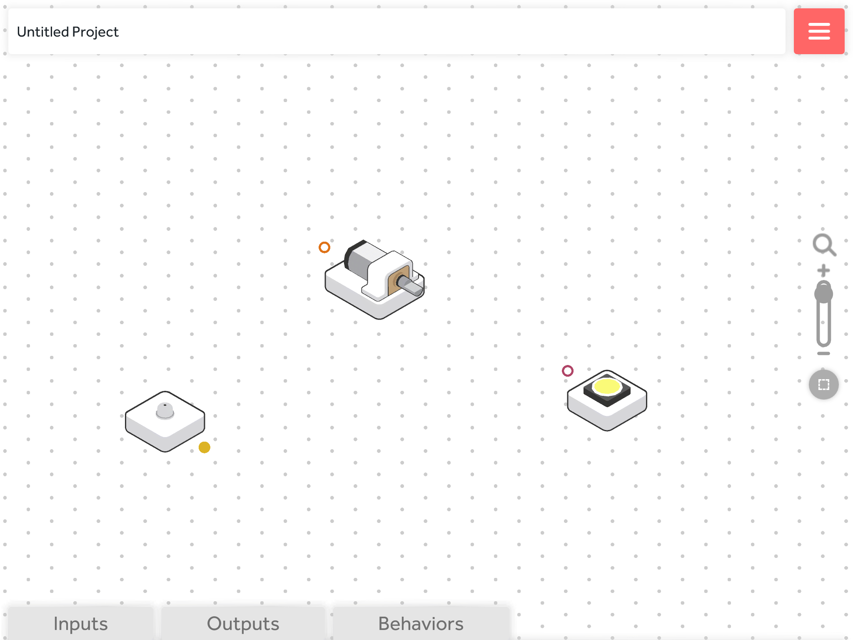
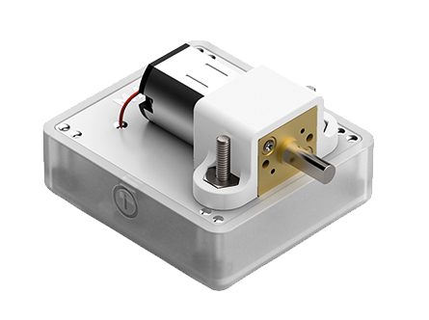
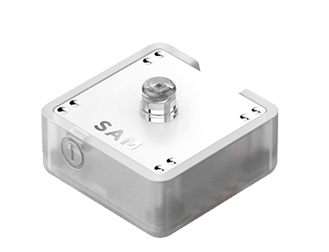
Rozcvička
Co je SAM hardware?
SAM Blok
v SAM Space
Tento blok je
RGB LED – světlo!
Co si myslíte, že je tento blok?
A co tenhle blok?

Slide 7


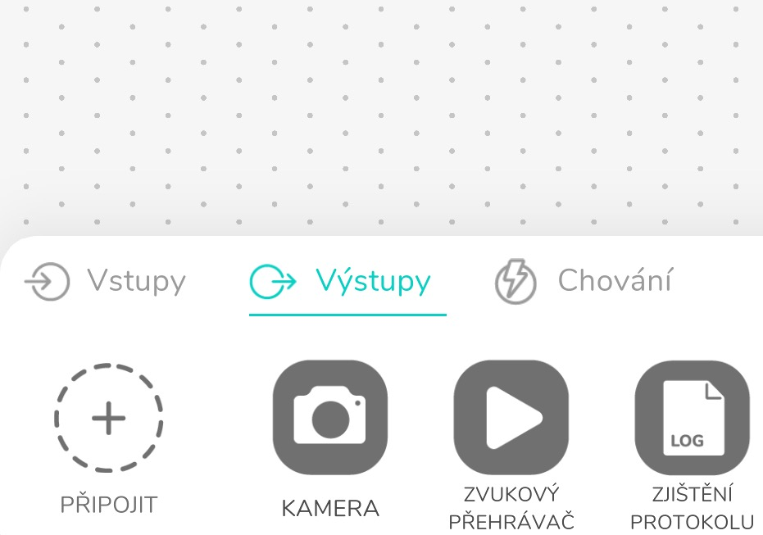
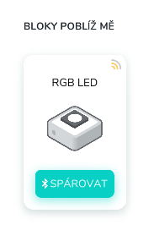
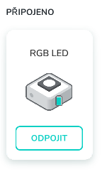
Rozcvička
Připojení hardwaru k softwaru
Jak připojit SAM Blok v aplikaci SAM Space ve 3 krocích
1
Zapněte blok
2
Párování – Krok 1
3
Párování – Krok 2

Slide 8
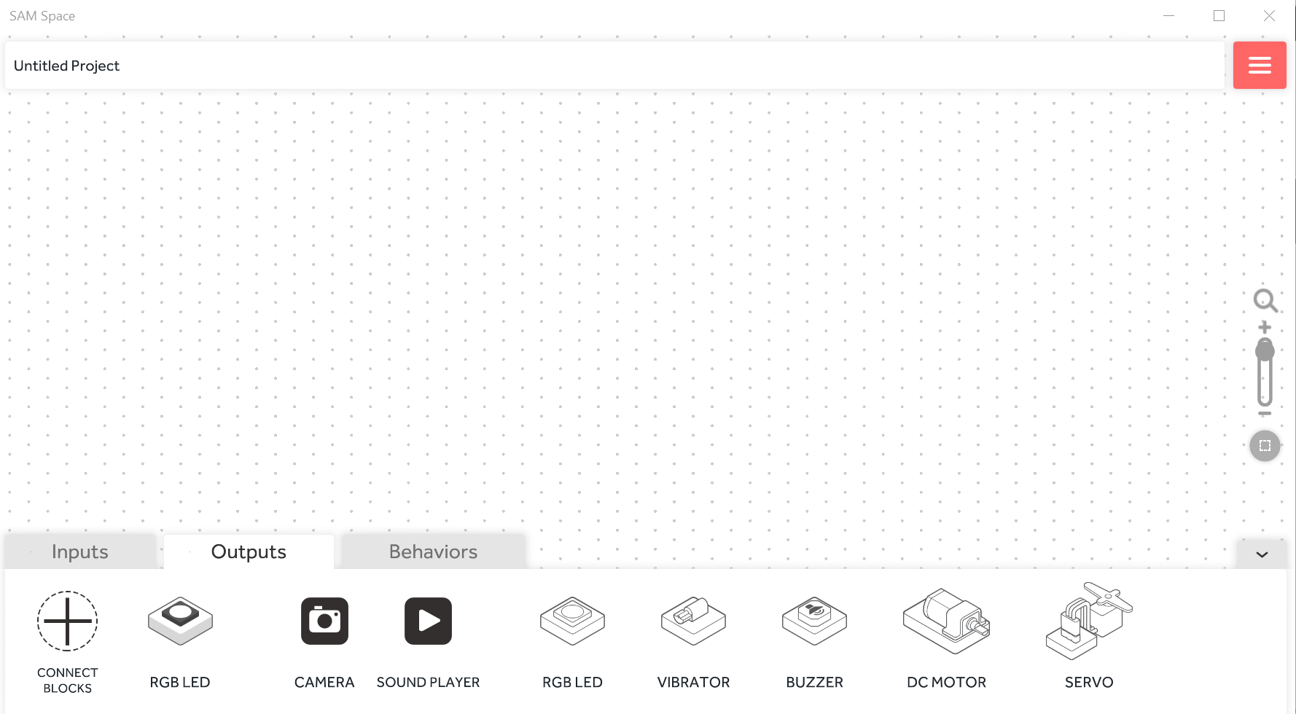
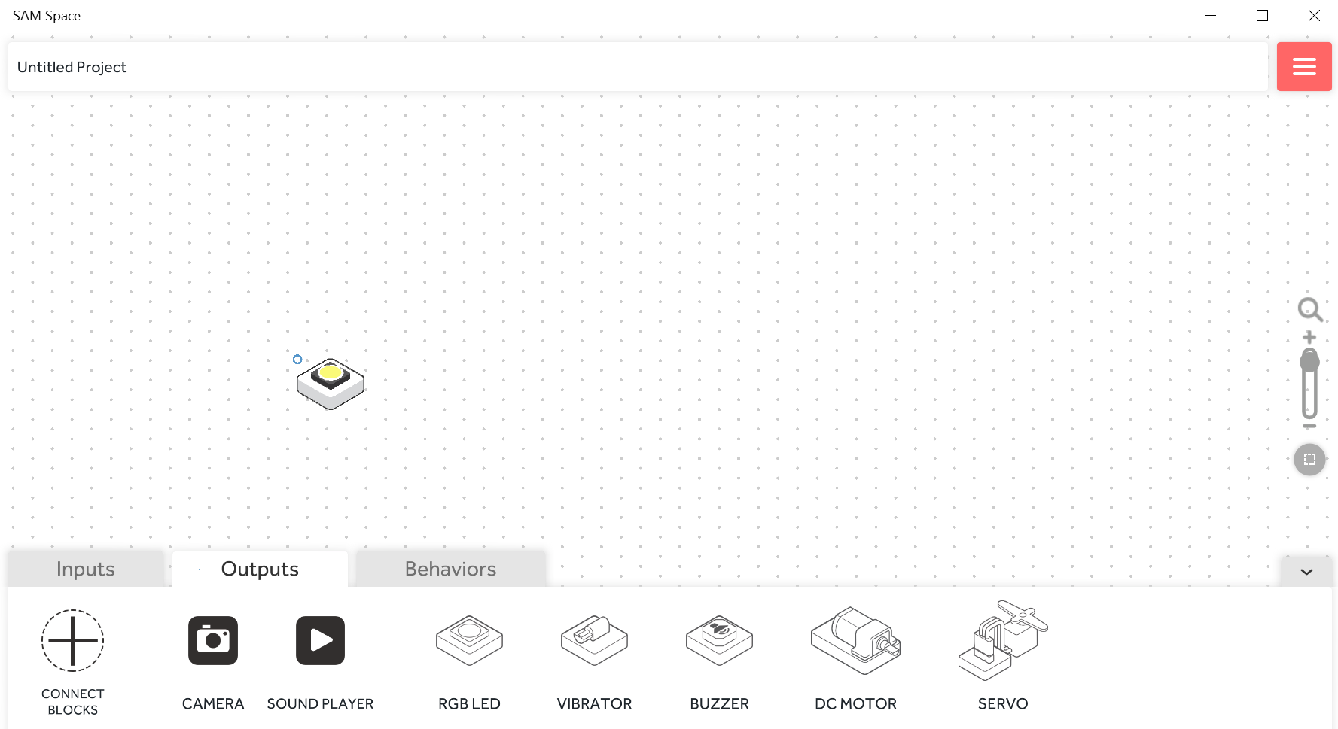
Rozcvička
Připojení hardwaru k softwaru
Přetáhněte tento blok do pracovního prostoru
Úspěšně spárovaný blok se objeví zde!

Slide 9


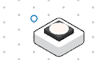
Rozcvička
Jak se připojují bloky?
Bluetooth je bezdrátová technologie
Je výborný pro krátká připojení ...
… jako mezi SAM Bloky a SAM Space!

Slide 10
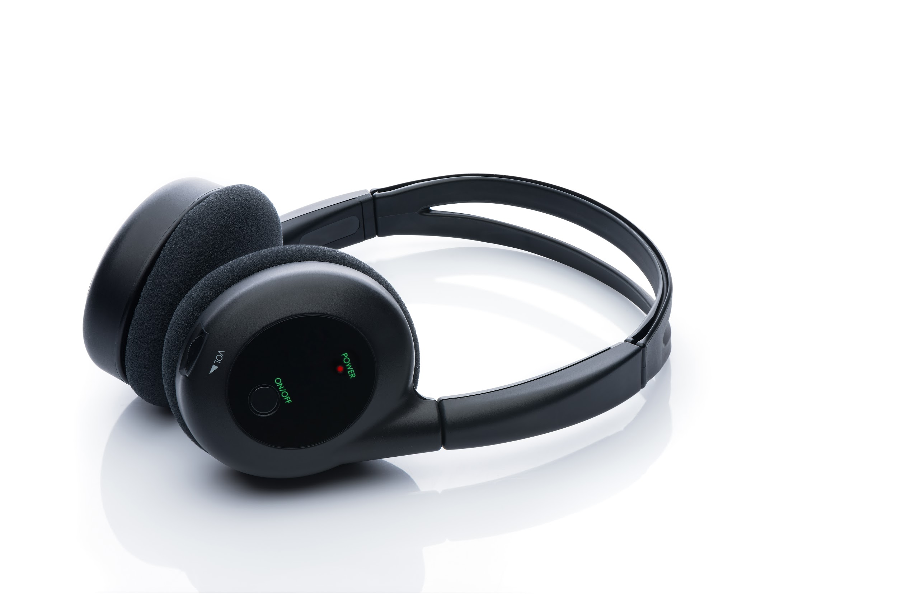
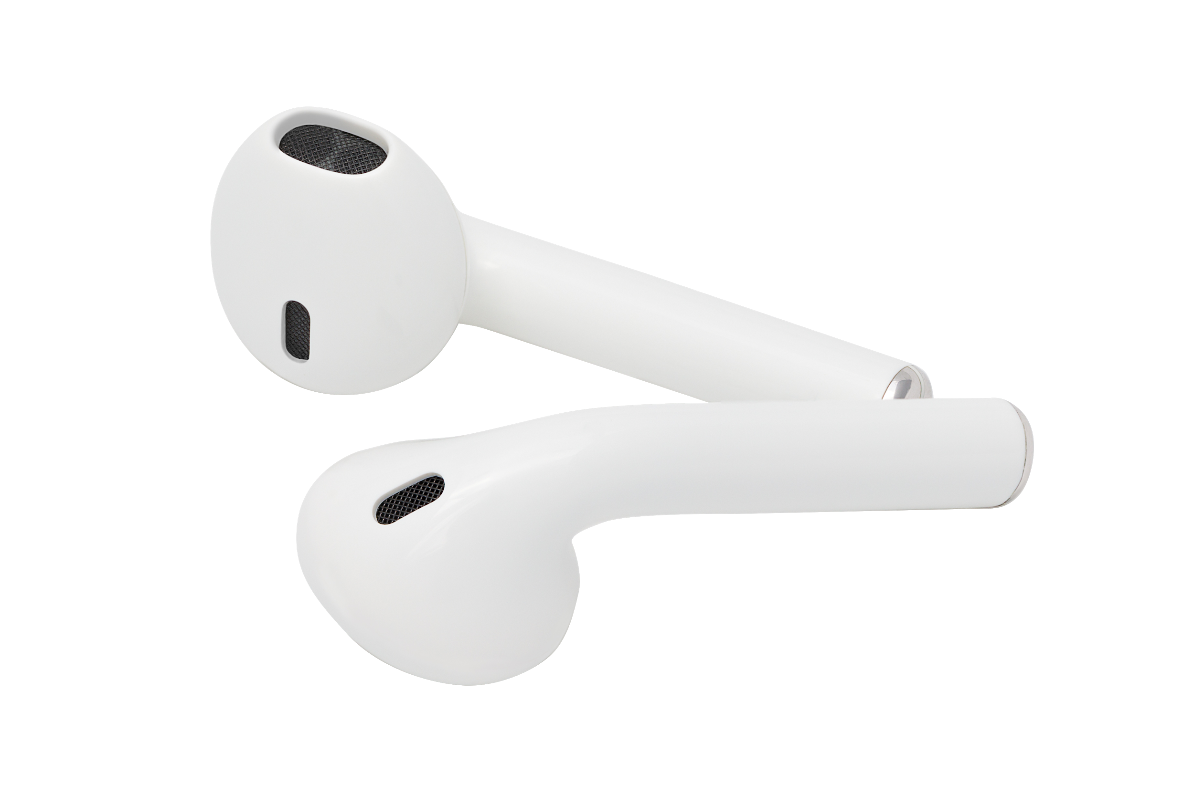
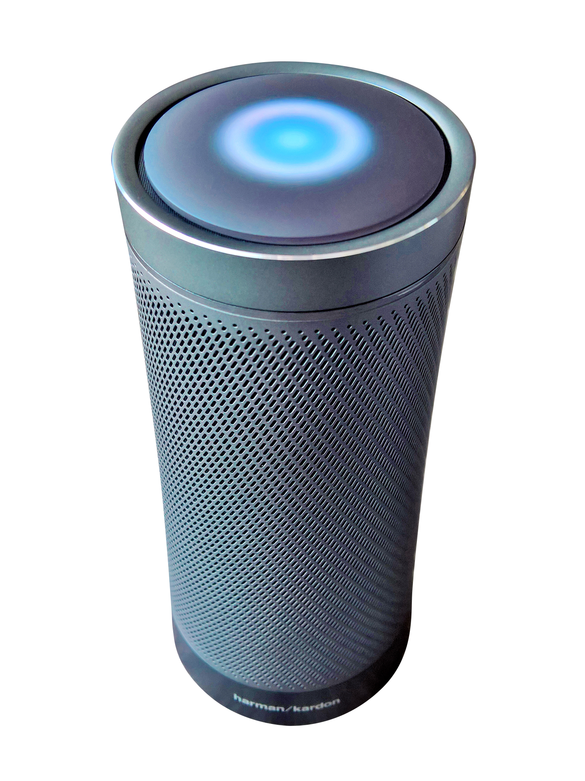
Rozcvička
Co ještě využívá Bluetooth?

Slide 11
Rozcvička
Diskutujte se spolužáky, co znamenají tyto pojmy
Hardware
Bluetooth
Software

Slide 12
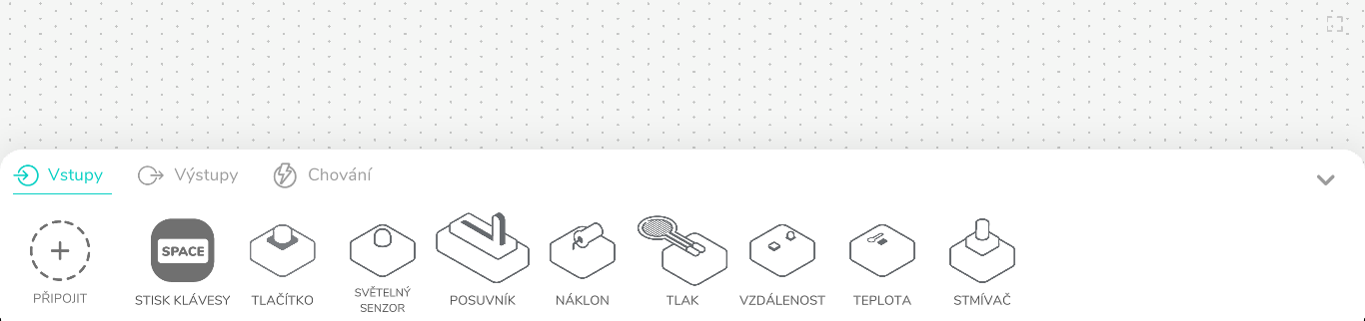
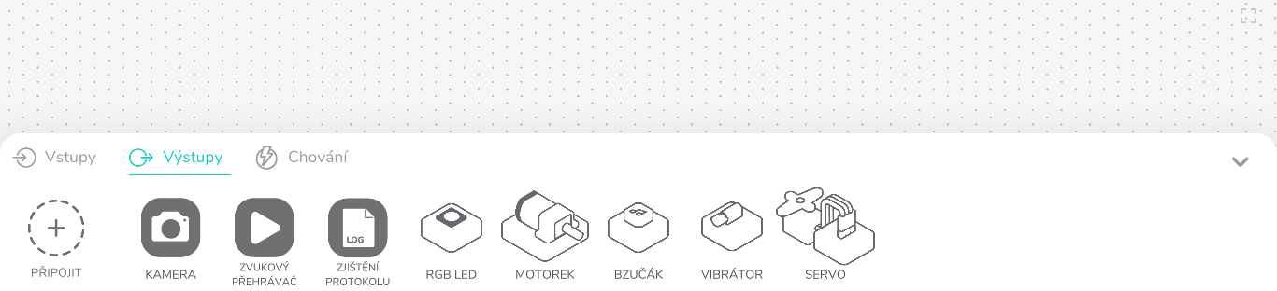
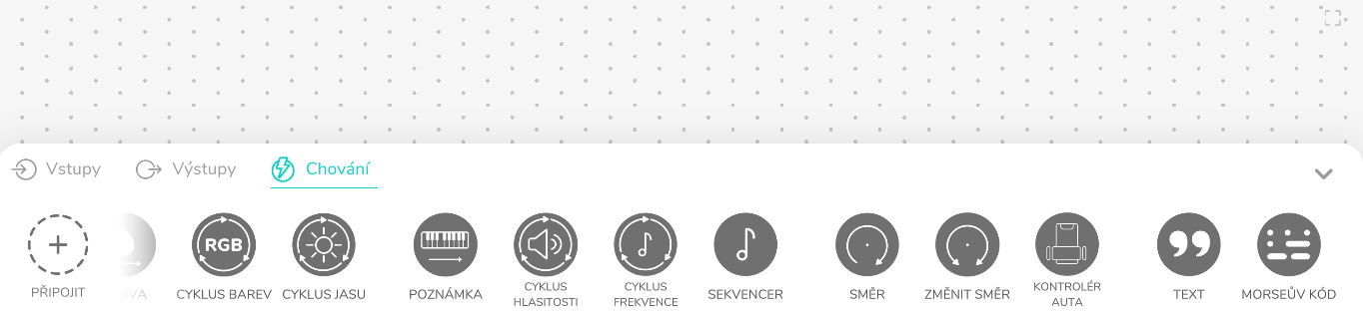
Rozcvička
Pracovní prostor nabízí 3 hlavní záložky
Vstupy
Bloky, které zadávají data v různých formách, např. senzor, stisknutí klávesy nebo tlačítka.
Výstupy
Bloky, které poskytují data v různých formách, např. světlo, pohyb, zvuk.
Chování
Bloky, které mění vlastnosti (chování) systému.

Slide 13
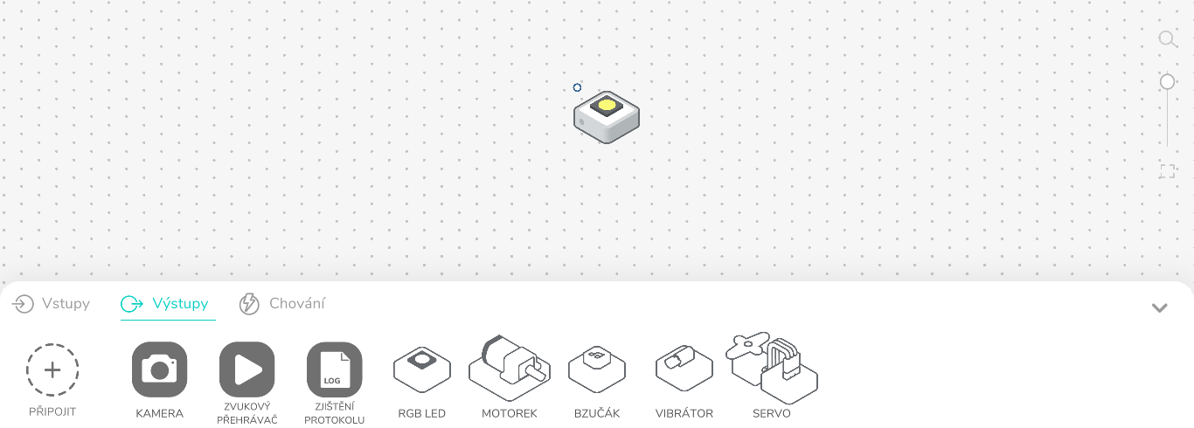
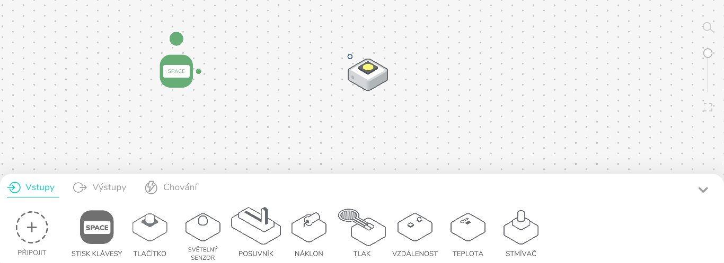
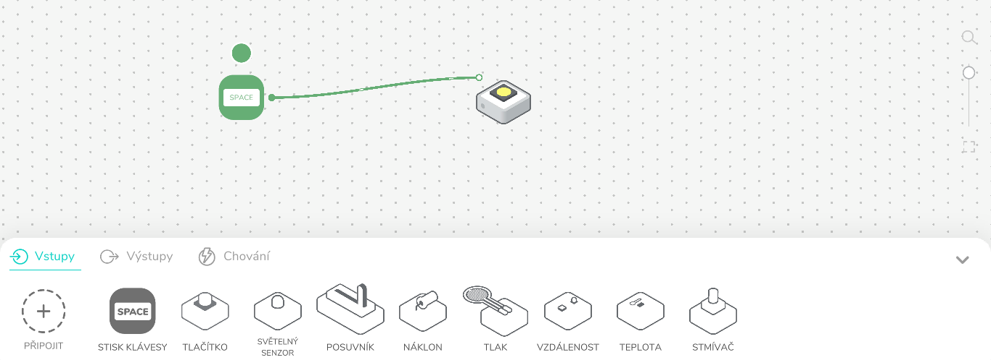
Pojďme to postavit!
Zapojení bloků v pracovním prostoru
1
Zapněte a spárujte blok RGB LED (výstup) a přetáhněte jej do pracovního prostoru
2
Přetáhněte Stisk klávesy (vstup) do pracovního prostoru
3
Přetažením čáry spojíte dva bloky

Slide 14
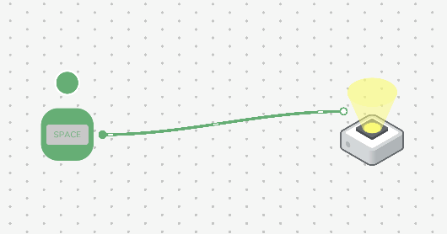

Pojďme to postavit!
Vytvořte systém, který zapíná a vypíná světlo
Pamatujete si, co je vstup a co je výstup?

Slide 15
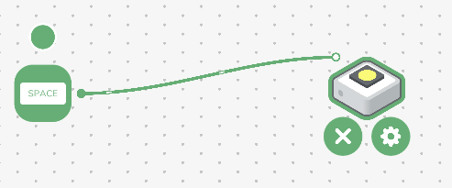
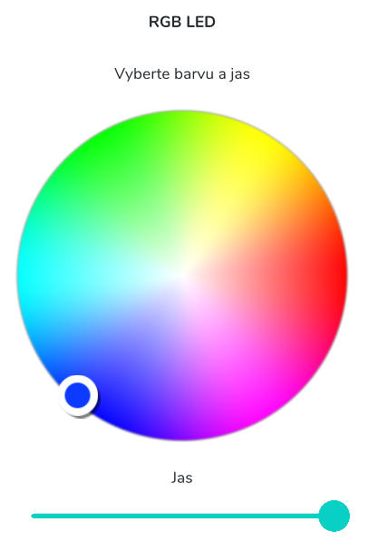
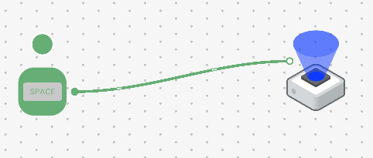
Nastavení
Jak můžu změnit barvu světla?
1
Klikněte na nastavení bloku RGB LED
2
Vyberte barvu a jas
3
Otestujte systém!

Slide 16
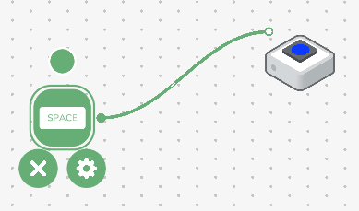
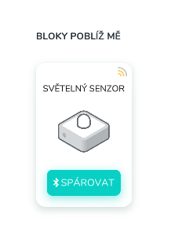
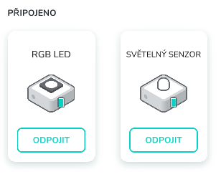
Výzva
Vytvořte „chytrý“ systém
1
Klikněte na křížek pro odstranění Stisku klávesy
2
Zapněte a spárujte Světelný senzor (vstup)

Slide 17
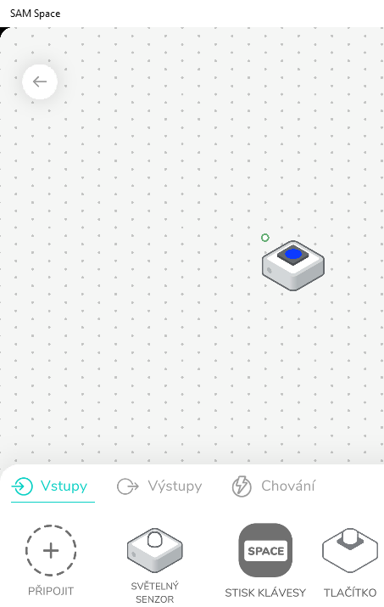
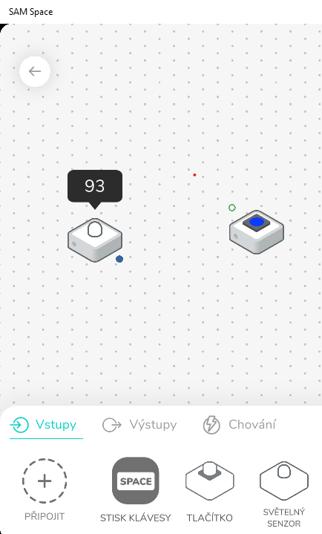
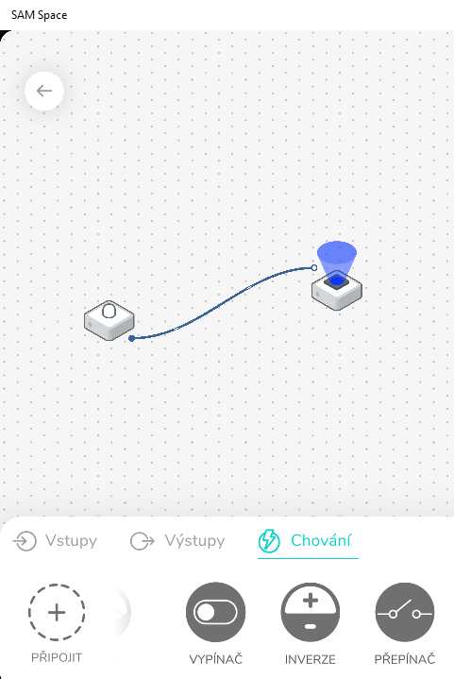
Výzva
Vytvořte „chytrý“ systém
3
4
5
Najděte Světelný senzor v záložce Vstupy
Přetáhněte Světelný senzor do pracovního prostoru
Propojte Světelný senzor s RGB LED čárou

Slide 18
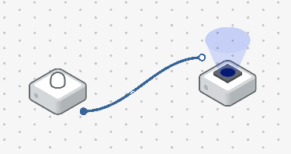
Výzva
Vytvořte „chytrý“ systém
Otestujte svůj systém
Světelný senzor „čte“ úroveň světla v místnosti.
Pomalu přikryjte Světelný senzor dlaní. Co se děje?

Slide 19
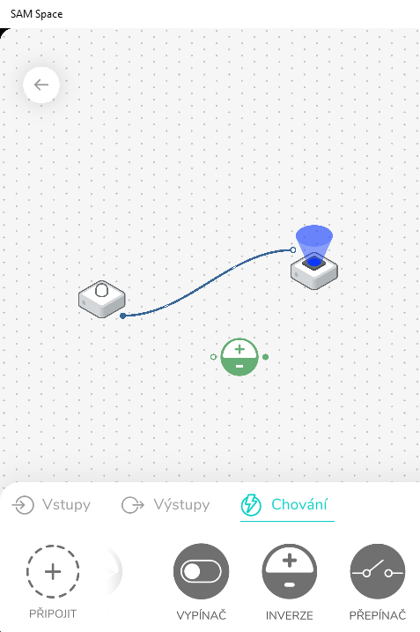
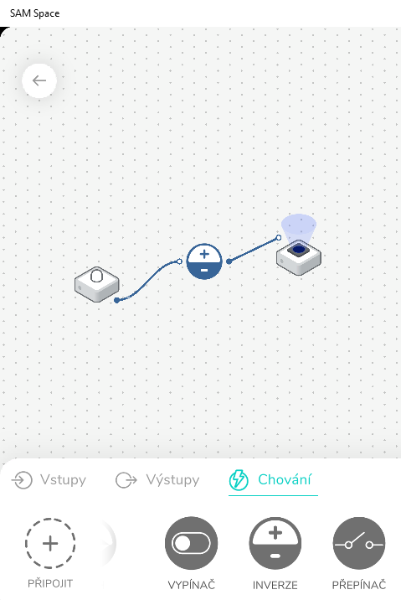
Výzva
Vytvořte systém, kde se světlo
rozsvítí, když je tma
1
2
3
Najděte blok Inverze v záložce Chování
Přetáhněte blok Inverze do pracovního prostoru
Vložte blok Inverze mezi Světelný senzor a RGB LED

Slide 20
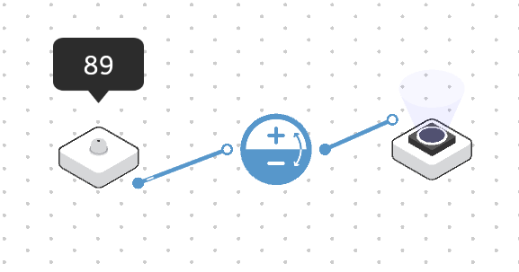
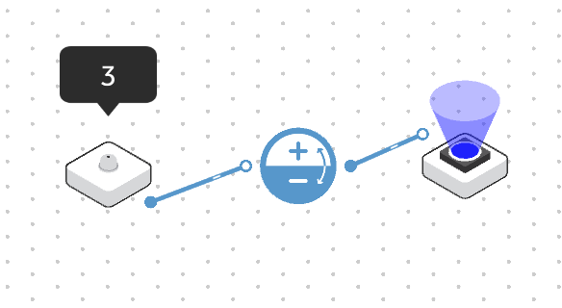
Výzva
Vytvořte systém, kde se světlo
rozsvítí, když je tma
Otestujte svůj systém
Když jsou hodnoty světla ze senzoru vysoké, je světlo RGB LED velmi slabé.
Když jsou hodnoty světla ze senzoru nízké, je světlo RGB LED velmi jasné.

Slide 21

Chilli výzva
Zvol si rozšiřující výzvu!
Prozkoumej, jak použít blok Interval (chování), aby LED RGB světlo blikalo.
Pomocí bloku Cyklus jasu (chování) změňte jas LED RGB světla.
Najděte další blok chování, který lze použít ke změně barvy světla LED RGB.

Slide 22


Výstup
Co ses dnes naučil/a?
Umíš nakreslit svůj systém?

